Slide 1
Rodzaje transmisji danych
Autor: Paweł Otlewski III Ti

Slide 2
Transmisja danych
Jest to proces przesyłania dowolnej wiadomości lub ogólnie danych między nadawcą, a odbiorcą (nadajnik-odbiornik). Jest on zapisany w postaci zrozumiałej dla obu stron i wysyłane po określonej drodze.
Można wykorzystywać drogi przewodowe, ale również i bezprzewodowe.
Typy transmisji danych:
Unicast
Multitask
Broadcast

Slide 3
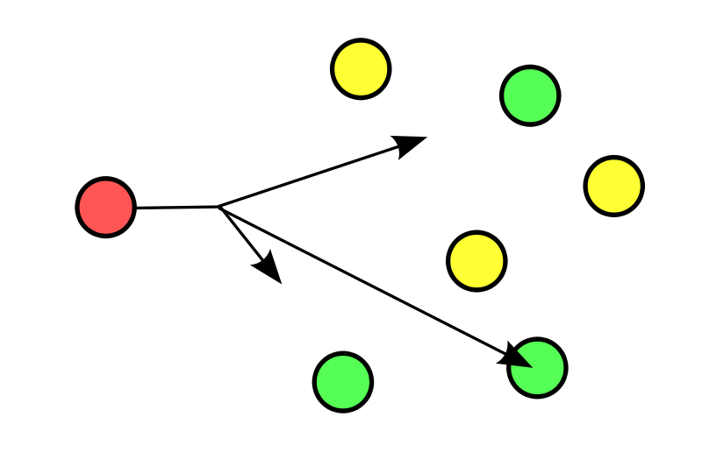
Unicast
To rodzaj transmisji, w której dokładnie jeden punkt wysyła pakiety do dokładnie jednego punktu - istnieje tylko jeden nadawca i tylko jeden odbiorca. Wszystkie karty Ethernet posiadają zaimplementowany ten rodzaj transmisji.
Oparte na nim są podstawowe protokoły takie jak TCP, HTTP, SMTP, FTP i telnet i częściowo ARP, który pierwsze żądanie wysyła zawsze korzystając z transmisji broadcast.

Slide 4
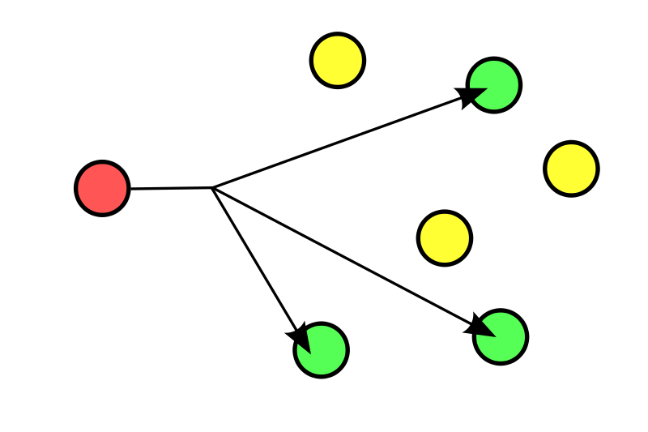
Multicast
To sposób dystrybucji informacji, dla którego liczba odbiorców może być dowolna. Odbiorcy są widziani dla nadawcy jako pojedynczy grupowy odbiorca (host group) dostępny pod jednym adresem dla danej grupy multikastowej.
Multicast różni się od unicastu zasadą działania i wynikającą stąd efektywnością. W transmisji multicastowej po każdym łączu sieciowym dystrybuowana informacja jest przekazywana jednokrotnie, podczas gdy w unicastowej dystrybucji informacji do n odbiorców po niektórych łączach biorących udział w transmisji komunikat może być w najgorszym razie przesyłany nawet n razy. Wynika to z tego, że w transmisji unicastowej każdy komunikat ma przypisany dokładnie jeden adres docelowy, który identyfikuje jednoznacznie jeden węzeł sieci. Tak więc nawet jeśli dany komunikat po drodze do dwóch różnych węzłów sieci wykorzystuje to samo łącze, wysłane muszą zostać dwa niezależne komunikaty (o tej samej treści i innym adresie docelowym).
W transmisji multicastowej unika się wielokrotnego wysyłania tego samego komunikatu do wielu odbiorców (na przykład dzięki adresowaniu grupowemu, tzn. posługiwaniu się adresami, które nie identyfikują pojedynczych węzłów sieci, lecz ich grupy).
Największe oszczędności łącza multicast oferuje tam gdzie rozmiary komunikatów są największe, czyli na przykład w transmisjach telekonferencyjnych, przesyłaniu sygnału radiowego i telewizyjnego.

Slide 5
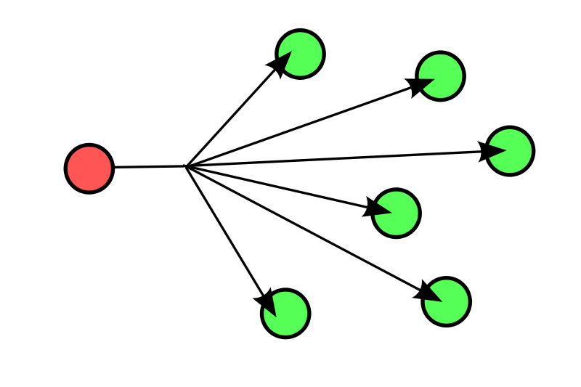
Broadcast
Rozsiewczy (rozgłoszeniowy) tryb transmisji danych polegający na wysyłaniu przez jeden port pakietów, które powinny być odebrane przez wszystkie pozostałe porty przyłączone do danej sieci (domeny broadcastowej).

Slide 6
Broadcast bardziej szczegółowo
Broadcast w sieci lokalnej (Ethernet)
Adres rozgłoszeniowy jest adresem MAC składającym się z bitów o wartości 1 (FF:FF:FF:FF:FF:FF).
Jest on przeważnie wykorzystywany w protokole ARP (Address Resolution Protocol) do przekształcania adresów sieciowych (np. adresów IP) na 48-bitowe adresy ethernetowe.
Załóżmy, że stacja A chce wysłać dane do stacji B, lecz nie zna jej adresu MAC a wyłącznie adres IP. Stacja A wysyła wówczas ramkę rozgłoszeniową (broadcast), która zawiera adres IP stacji B i dociera do wszystkich stacji w danej sieci. Wtedy stacja B po otrzymaniu ramki rozgłoszeniowej (tak jak wszystkie stacje) porównuje wysłany w ramce adres IP ze swoim i po stwierdzeniu, że są jednakowe, wysyła stacji A swój adres MAC – połączenie może zostać nawiązane.
Broadcast w adresowaniu IP
Aby wyznaczyć adres broadcast (adres rozgłoszeniowy) dla danej sieci, musimy znać adres samego hosta oraz maskę podsieci.
Załóżmy, że adres hosta to 212.51.219.32, co w przeliczeniu na system binarny daje nam: 11010100.00110011.11011011.00100000,
zaś maska podsieci to 255.255.255.192, binarnie: 11111111.11111111.11111111.11000000. oznacza to, że mamy 26 bitów sieci (26 jedynek) i 6 bitów hosta.
Cała operacja sprowadza się do wstawienia w adres IP jedynek na ostatnich n pozycjach, na których w masce znajdują się zera, gdzie n oznacza liczbę bitów hosta. W tym przypadku 6
11010100.00110011.11011011.00100000 adresIP 11111111.11111111.11111111.11000000 maska 11010100.00110011.11011011.00111111 broadcast
Używając logicznych wyrażeń bitowych operację tę możemy zapisać jako:
broadcast = adresIP Alternatywa (! maska )
Zatem adres broadcast to 11010100.00110011.11011011.00111111, co w przeliczeniu na system dziesiętny daje nam 212.51.219.63.

Slide 7
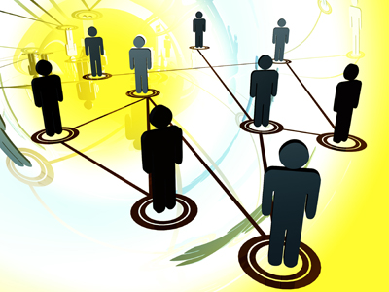
Rodzaje transmisji

Slide 8
Transmisja równoległa
Rodzaj cyfrowej transmisji danych w którym dane są przesyłane jednocześnie kilkoma przewodami, z których każdy przenosi jeden bit informacji. Typowym przykładem jest port LPT, powszechnie używany do niedawna do podłączania drukarki.
Uwaga: Wykorzystuje się ten typ transmisji danych portach równoległych, wykorzystywanych m.in. Do podłączania drukarek, ale również w połączeniach SCSI oraz ATA.

Slide 9
Transmisja szeregowa - teoria
Rodzaj cyfrowej transmisji danych, w którym poszczególne bity informacji są przesyłane kolejno. Medium transmisyjnym może być połączenie elektryczne (przewód lub para skręconych przewodów), radiowe (fale elektromagnetyczne) lub optyczne (fale rozchodzące się swobodnie lub wzdłuż określonej drogi np. w światłowodzie).
W czasach starożytnych stosowano transmisję za pomocą sygnałów optycznych świetlnych czy dymnych. Bardziej zaawansowaną formą łączności był telegraf optyczny. Transmisję szeregową z wykorzystaniem sygnału elektrycznego po raz pierwszy zastosowano w r. 1836 w telegrafie wynalezionym przez Samuela Morse'a. Na początku XX w telegrafy zostały zastąpione przez dalekopisy, które wykorzystywały przewodową sieć telefoniczną powstałą pod koniec XIX w. W latach 60. XX w. w celu ujednolicenia parametrów sygnałów i konstrukcji urządzeń zdolnych do wymiany danych cyfrowych za pomocą sieci telefonicznej opracowano standard RS-232 (ang. Recommended Standard). W początkach rozwoju komputerów standard ten został wykorzystany do komunikacji komputera z modemem. Aktualnie w komputerach najbardziej popularnym standardem transmisji na bliskie odległości (klawiatura, myszka, drukarka, skaner itp.) jest uniwersalna magistrala szeregowa USB. W przypadku komunikacji na dalsze odległości wykorzystywana jest sieć (Ethernet) również działająca w oparciu o transmisję szeregową. Szeregowe sieci transmisyjne wykorzystywane są w przemyśle (RS-422, RS-422A,RS-485) i w samochodach (CAN i LIN). Do transmisji w systemach mikroprocesorowych wykorzystywany jest tradycyjny interfejs RS232 oraz I²C (TWI), SPI, 1-Wire i coraz częściej USB.

Slide 10
Transmisja szeregowa - przykłady
telegraf Morse'a
RS-232, RS-422A, RS-423, RS-485
I²C firma Philips / TWI firma Atmel
1-Wire firma Dallas Semiconductor
SPI
Universal Serial Bus (USB)
IrDA transmisja w podczerwieni
FireWire firma Apple Inc – głównie do sprzętu video
Ethernet
Fibre Channel
InfiniBand
MIDI komunikacja ze sprzętem muzycznym
DMX512 sterowanie oświetlenia teatralnego
Serial Attached SCSI
Serial ATA - komunikacja z dyskami
HyperTransport
PCI Express
CAN
LIN
Uwaga: To tylko przykłady wykorzystania tego typu transmisji danych. Jest ich oczywiście sporo więcej, a również możliwe jest, że kolejne są w trakcie wymyślania/tworzenia/itd…

Slide 11
Transmisja asynchroniczna i synchroniczna
Transmisja szeregowa asynchroniczna
Dane są poprzedzone bitem startu (stan logiczny: 0), który jest sygnałem rozpoczęcia transmisji; po nim są przesyłane bity danych, od najmłodszego do najstarszego (możliwa ilość od 5 do 8); potem bit parzystości (jeśli jest używany); i po nim następuje odstęp przed następnym znakiem (stan logiczny: 1) – wymagana część tego odstępu nazywa siębitem stopu, może on być dłuższy – nie ma ograniczenia, natomiast stan logiczny 0 w czasie bitu stopu jest rozpoznawany jako błąd ramki (ang. framing error). Każdy znak jest przesyłany i interpretowany niezależnie od innych. Układ odbierający po wykryciu stanu logicznego 0 odmierza czas równy 1/2 czasu przesyłania bitu, i sprawdza, czy nadal jest stan 0 (jeśli nie, jest to traktowane jako błąd), następnie odmierza odcinki czasu równe czasowi 1 bitu i odczytuje stan linii, aby dostać wartości tych bitów. Do tego trybu transmisji wystarcza sam sygnał danych. Podawanie stanu 0 przez dłuższy czas jest sygnałem przerwy (ang. break).
Transmisja szeregowa synchroniczna
Dane są przesyłane bez dodatkowych bitów, ale są poprzedzone informacją wstępną, pozwalającą wykryć ich początek – zwykle co najmniej trzema bajtami SYN (kod 16h, tak dobrany, by łatwo dało się wykryć jego przesunięcie – tu nie ma sygnału granicy bajtów, jak bity startu/stopu), po których następuje bajt rozpoczynający ramkę (np. SOH – start of header = początek nagłówka), i zakończone sekwencją oznaczającą koniec ramki (np. znakiem ETX – end of text = koniec tekstu; jeśli taki znak ma wystąpić w przesyłanych danych, to jest poprzedzony znakiem wyłączającym jego interpretację jako końca danych); do sprawdzenia poprawności transmisji ramka zwykle zawiera sumę kontrolną, np.CRC. Cała ramka jest traktowana jako całość – jeśli jest w niej błąd, jest odrzucana w całości. Ramka może zawierać – oprócz danych – dodatkowe informacje sterujące, np. dokąd są adresowane (ekran, drukarka,...); koniec tych dodatkowych informacji i początek danych oznacza znak STX (start of text = początek tekstu). Do tego trybu transmisji musi być przesyłany – oprócz danych – sygnał zegarowy, pokazujący kiedy kończy się jeden bit, a zaczyna następny. Sygnał ten jest podawany przez modem, niezależnie od kierunku transmisji danych.

Slide 12


